Slide 1
Презентація педагогічного досвіду
учителя початкових класів
Бердянської гімназії № 3 “Сузір`я”
Іванової Есміральди Назимівни
Стаж роботи: 30 років
Вища категорія, “ методист”
Закінчила: Бердянський державний педагогічний інститут у 1985р.

Slide 2
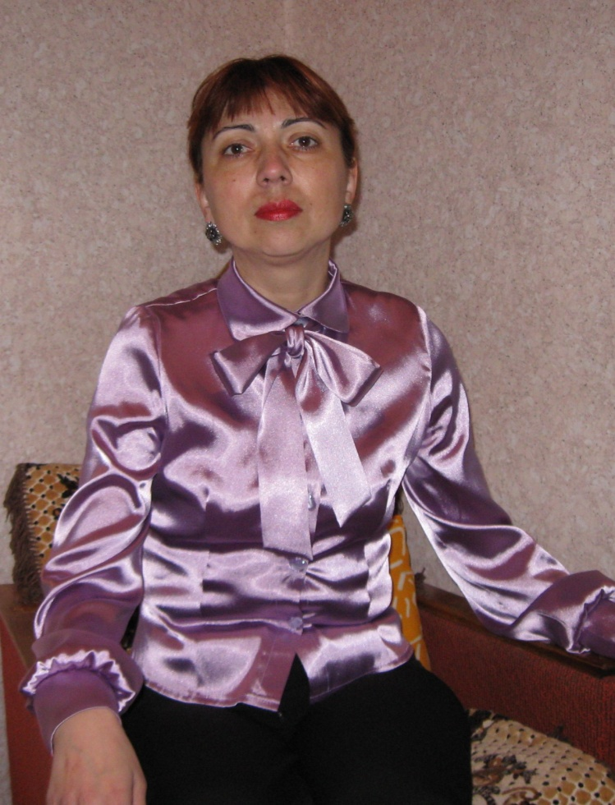
Життєве кредо
Успіх приходить лише до того, хто його прагне,
хто вміє максимально використати все найкраще із власних внутрішніх ресурсів.
Не чекайте, що хтось відкриє вас,
відкрийте себе самі, скажіть собі :
" Я хочу, я можу,
я зроблю ".
Щастя й успіх - у ваших руках !

Slide 3
Ідеї, покладені в основу роботи вчителя
Навчання повинно бути цікавим, яскравим, емоційно-образним:
„ Нудні уроки тільки й можуть, що викликати ненависть до викладача і до того, що викладається”
(Ж.-Ж. Руссо)
„ Учень – це не посудина, яку потрібно заповнити, учень – це смолоскип, який треба запалити”
(Стародавня мудрість)
Урок у початкових класах повинен бути насичений наочністю і практичною діяльністю над виучуваним:
Я слухаю – і я забуваю,
Я бачу – і я запам’ятовую,
Я роблю – і я розумію.
(Стародавня приказка)

Slide 4
Зерна педагогічної творчості
гуманістичний принцип організації освіти, згідно з яким в центрі навчально-виховного процесу знаходиться особистість учня з її потребами, інтересами і можливостями;
диференційований підхід до учнів, впровадження різноманітних форм самостійної та індивідуальної роботи;
організація дослідження об’єктів у їхньому взаємозв'язку, що сприяє засвоєнню реальних фактів і розвиває вміння самостійно мислити;
впровадження активних методів навчання: практикуми, дослідження, експерименти, нестандартні форми перевірки домашніх завдань;

Slide 5
Зерна педагогічної творчості
застосовування різноманітних форм уроків: урок-гра, урок-змагання, урок-КВК, урок-вікторина, урок-казка, урок-подорож, урок-свято тощо;
розвиток фантазії, уяви, спонукання до мрій через використовування прийому складання казок, застосовування різноманітного ігрового матеріалу, казкових сюжетів і казкових героїв;
пошукові завдання, евристичні бесіди, самостійні роботи з елементами творчості;
використання роботи в парах, роботи в групах, індивідуальний добір завдань;

Slide 6
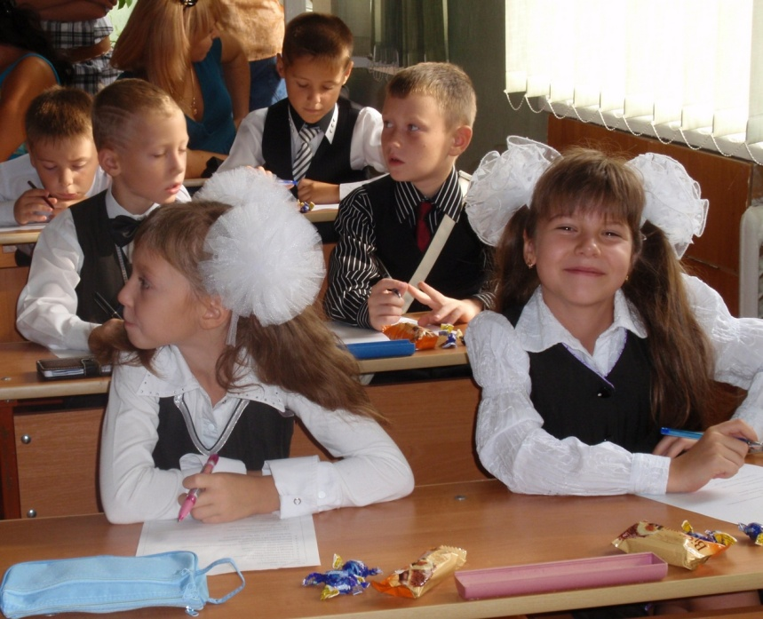
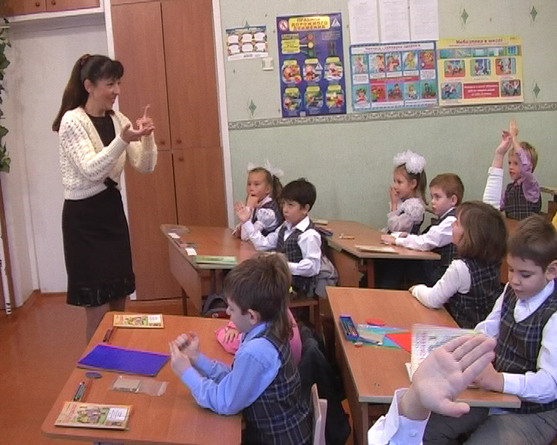
Проблема, над якою працюю:
Інтерактивно – модульний підхід до навчання в початкових класах

Slide 7
Етапи роботи над проблемною темою
Вивчення рівня навчальних досягнень школярів, їх вихованості, розвитку.
Ознайомлення вчителя із досягненнями педагогічної науки, новими педагогічними технологіями
2007-2008
- Теоретичне обґрунтування проблеми – вивчення науково-методичної літератури з проблеми модульного навчання.
- Визначення провідних напрямків діяльності з питання реалізації модульного навчання в початкових класах.
2008-2009
Упровадження в практику модульних уроків з російської мови.
Удосконалення методики аналізу модульних уроків. (3 клас)
- Проведення контрольних зрізів знань учнів, виявлення рівня їх навченості, розвитку.
2009-2010

Slide 8
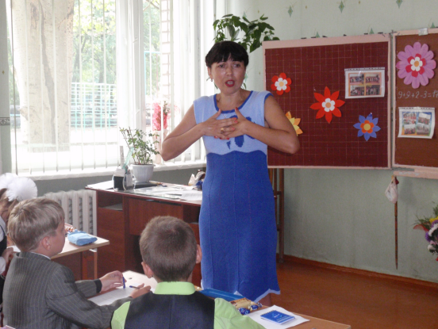
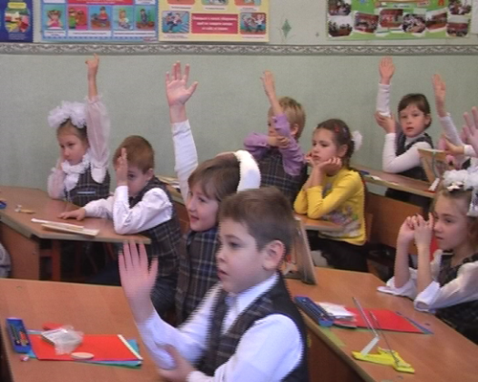
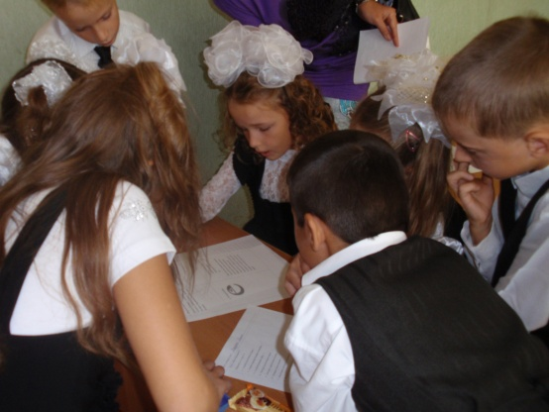
Етапи роботи над проблемною темою
Упровадження в практику модульних уроків з російської мови.
Удосконалення методики аналізу модульних уроків. (4 клас)
Проведення контрольних зрізів знань учнів, виявлення рівня їх навченості, розвитку.
2010-2011
Узагальнення, аналіз отриманих результатів, вироблення практичних рекомендацій, методичних розробок.
- Оформлення результатів дослідження у вигляді досвіду роботи, методичних порад, рекомендацій, посібників для учнів.
2011-2012

Slide 9
Застосування педагогічних технологій
Технологія модульного навчання
Технологія розвивального навчання
Технологія особистісно –єнтованого навчання
Технологія критичного мислення
Технологія програмованого навчання
Проектні методи навчання

Slide 10
Застосування педагогічних технологій
Інтерактивно - модульний підхід до навчання
Модуль уроків з російської мови “Имя существительное”
Модуль уроків з російського читання “Сказки
А. С. Пушкина”
Модуль уроків з української мови
“Іменник”
Модуль уроків з російського читання “Сказки Г. Х. Андерсена”
Модуль уроків з російського читання “Братья наши меньшие”
(по творах М. Пришвіна)

Slide 11
Застосування педагогічних технологій
Технологія критичного мислення
Українське читання
Тема
“Сива давнина”
Урок “Я і Україна”
Тема “Рослини”
Природознавство
Тема “Природні
зони України”
Російське читання Тема “Человек познается в работе”

Slide 12
Застосування педагогічних технологій
Метод проектів
Творчий проект учнів 4 класу “Це моє місто”
Метод проектів
Творчий проект учнів 4 класу “Людина та її здоров`я”

Slide 13
Нестандартні форми проведення уроків
Урок – презентація (4клас)
Урок – презентація
(1клас)
Урок – презентація
(1клас)
“Природа Жива і нежива” (інтегрований урок з розвитку мовлення і “Я і Україна”)
Рослини. Рослини в житті людей (урок за технологією розвитку критичного мислення)
«Третье склонение существительных» (за технологією інтерактивно- модульного підходу)

Slide 14
Нестандартні форми проведення уроків
Інтегровані уроки (1 клас)
"Соняшник" (розвиток мовлення, трудове навчання)
Подорож на морське дно («Я і Україна», трудове навчання)
Українська народна казка «Колобок»
(Навчання грамоти, трудове навчання)
«Зимові турботи» ( Читання, «Я і Україна», малювання)
«Малюємо сороку» ( Розвиток мовлення, малювання)
«Підсніжник – перша квітка весни»
(Розвиток мовлення, малювання)
Звуки [т, т']. Позначення їх буквою «Те». Професії батьків.
(навчання грамоти, «Я і Україна»)

Slide 15
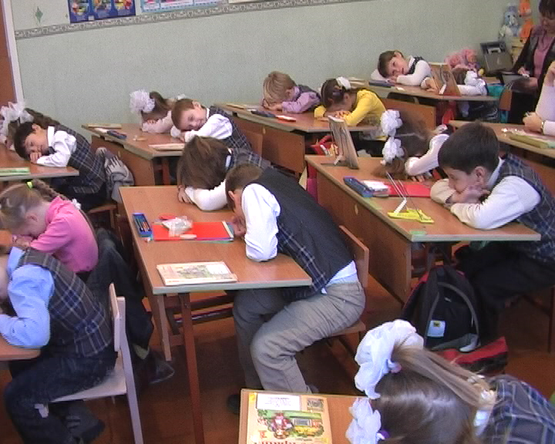
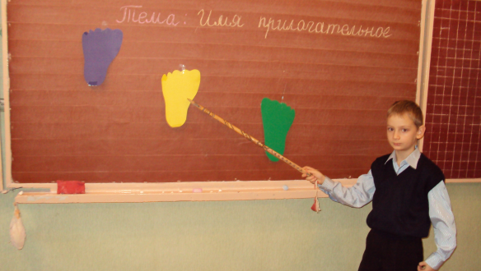
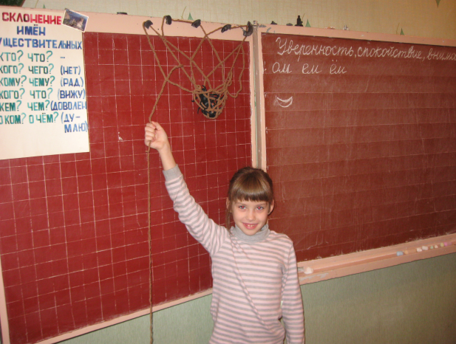
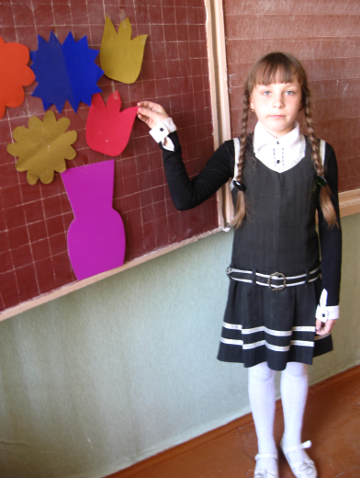
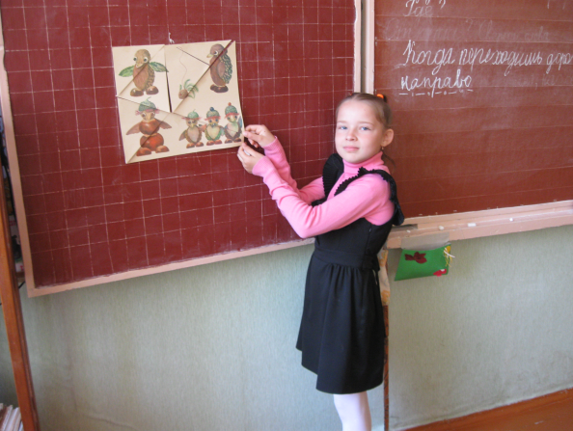
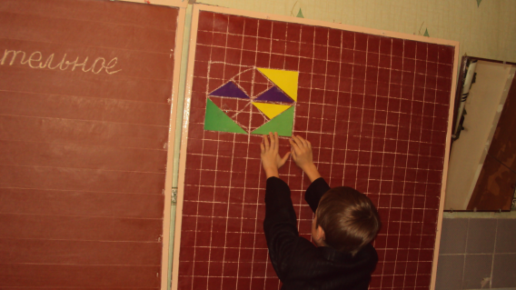
Нестандартні форми проведення уроків
Урок - пошук
Урок - гра
Урок - павутиння
Урок - пазл
Урок - калейдоскоп
Урок - букет

Slide 16
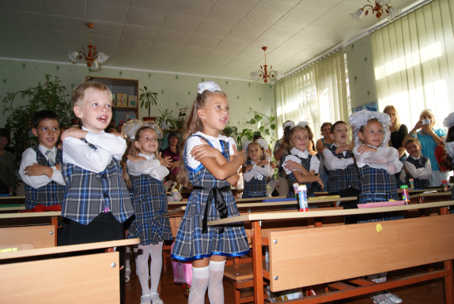
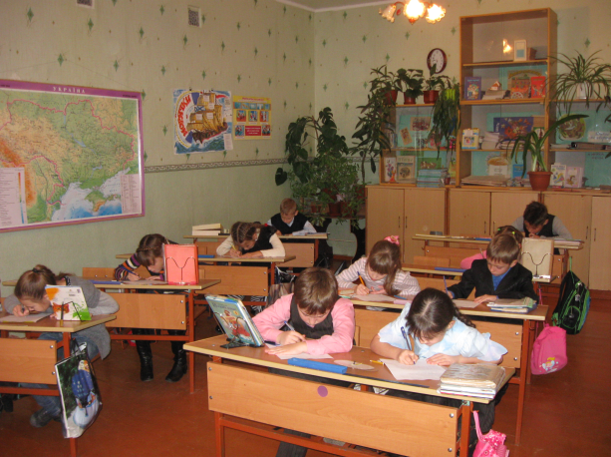
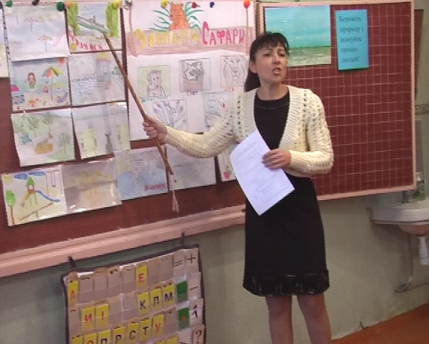
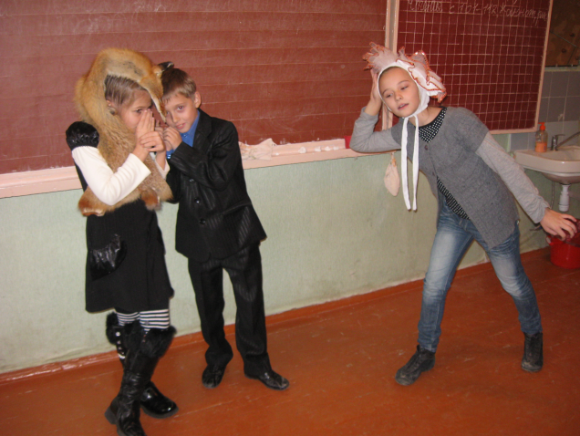

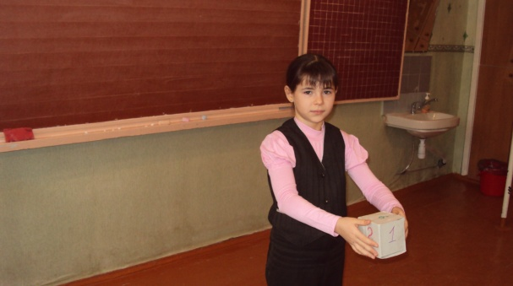
Нестандартні форми проведення уроків
Урок - мандрівка
Урок - марафон
Урок - екскурсія
Урок - казка
Урок - вікторина
Урок - кубування

Slide 17
Виступи на педрадах
Листопад
2009
«Зростання професійної компетентності»
Листопад
2010
«Модульна система навчання»
Квітень
2011
«Портфоліо учня початкових класів»
Листопад
2011
«Адаптація учнів 5-х класів»
Березень
2012
«Ігрові технології навчання»

Slide 18
Виступи на методоб`єднаннях
«Інтерактивно - модульний підхід до навчання в початкових класах»
(міське МО
березень 2011)
Підготовка дітей до школи
(Батьківські збори майбутніх першокласників березень 2011)
Робота із словниковими словами
(шкільне МО листопад 2011)
Ділова гра «Створення інноваційного простору в початковій школі» (Міське МО
Серпень 2011)

Slide 19
Робота в міській творчій групі “Особливості сучасного уроку”
Засідання “Інтерактивно-модульний підхід до навчання”
Засідання “Інтегровані уроки в початкових класах”
Засідання “Як розвивати критичне мислення”

Slide 20
Методичні знахідки – посібники для учнів
Мета:
Вчити читати склади, слова і речення з новою буквою.
Виробляти вміння встановлювати звуко — буквенний аналіз слів.
Поповнювати словниковий запас учнів.
Розвивати мовленнєві навички.
Удосконалювати навички інтонаційного та виразного читання .
Відділ освіти виконавчого комітету
Бердянської міської ради
Методичний кабінет
Дидактичний матеріал
до уроків
навчання грамоти
Розробила учитель
вищої категорії
Іванова Е. Н
Відділ освіти виконавчого комітету
Бердянської міської ради
Методичний кабінет
Бердянськ—2012
Опорний зошит
до модуля уроків з російської мови по темі “Имя существительное”
Розробила учитель
вищої категорії
Іванова Е. Н
Бердянськ—2012

Slide 21
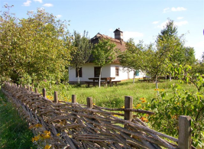
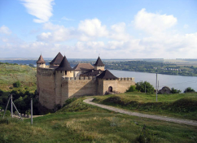
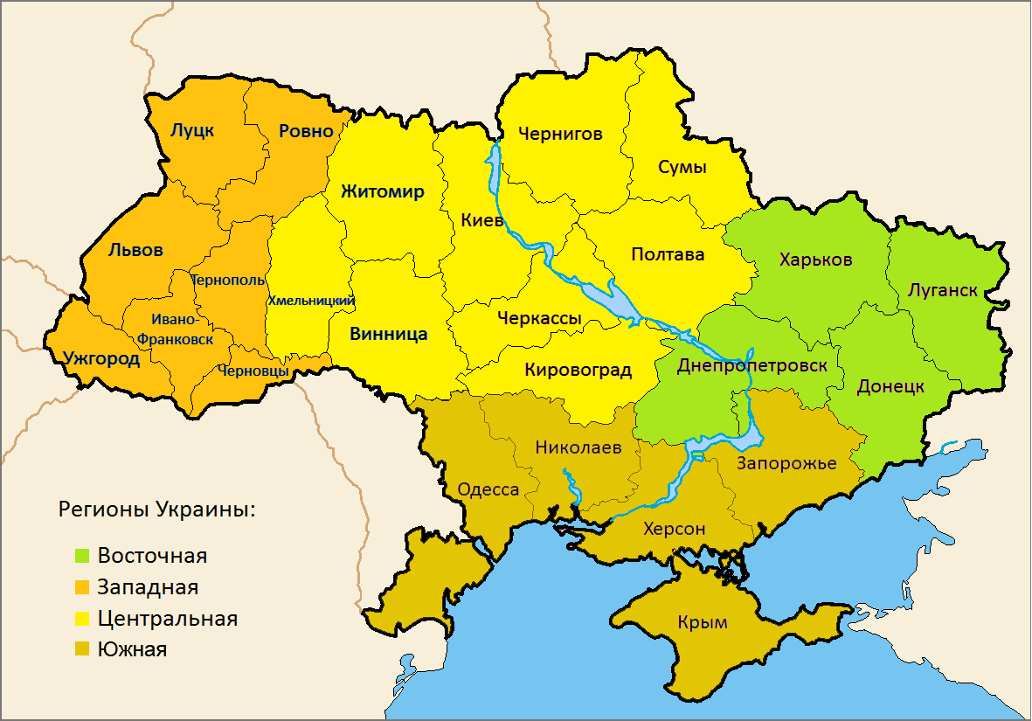
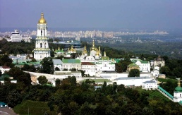
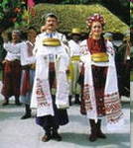
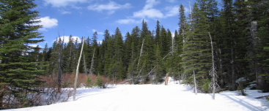
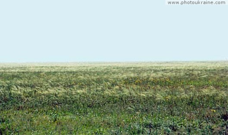
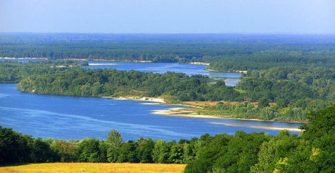
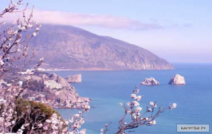
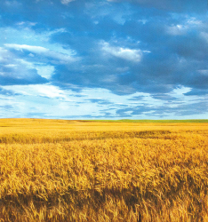
Методичні знахідки – посібники для учнів
Проверочные работы по природоведению в 4 классе по теме:
«Украина на планете Земля»
Проверочные работы по природоведению в 4 классе по теме:
«Украина на планете Земля»
Учитель высшей категории
Гимназии №3 «Созвездие»
Иванова Э.Н.
«Это интересно»
Задания по природоведению в 4 классе по теме:
«Природные зоны Украина»
Учитель высшей категории
Гимназии №3 «Созвездие»
Иванова Э.Н.

Slide 22
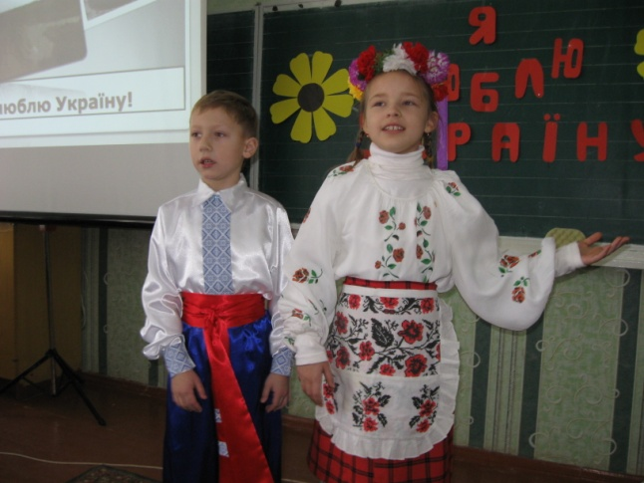
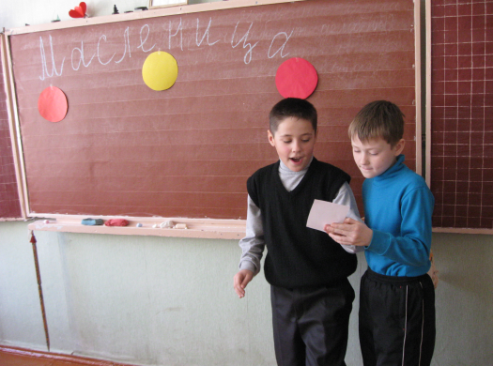
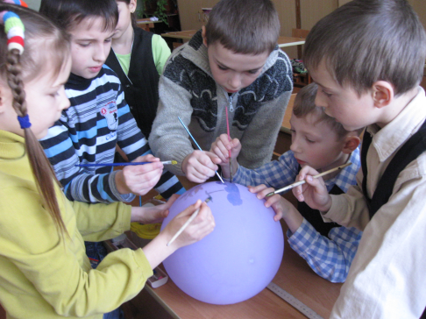
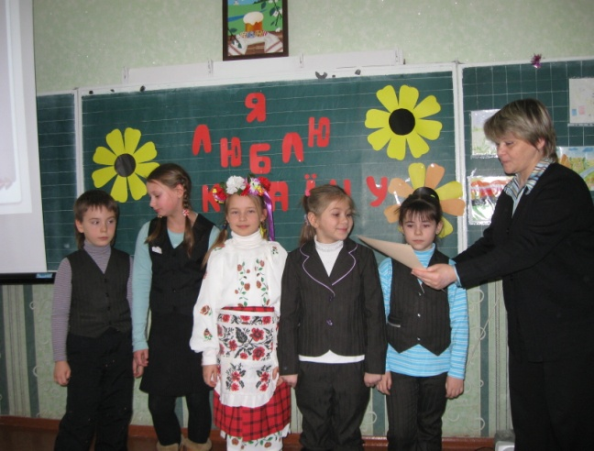
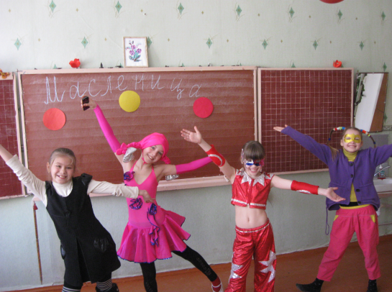
Позакласна робота
Я ЛЮБЛЮ УКРАЇНУ
Інтелектуальна гра для учнів 3 класу
Масляна
Розважальна гра для учнів 4 класу

Slide 23
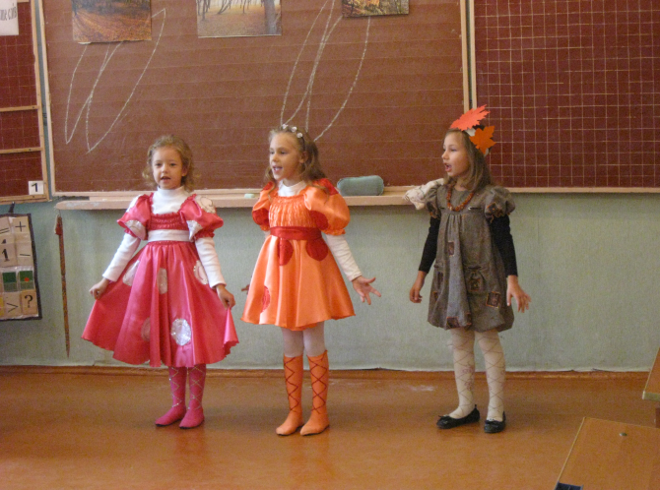
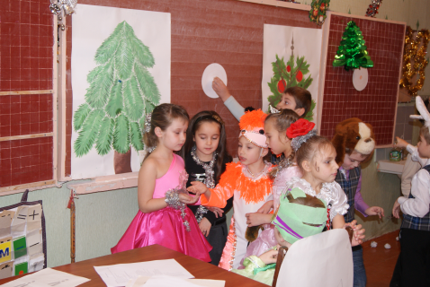
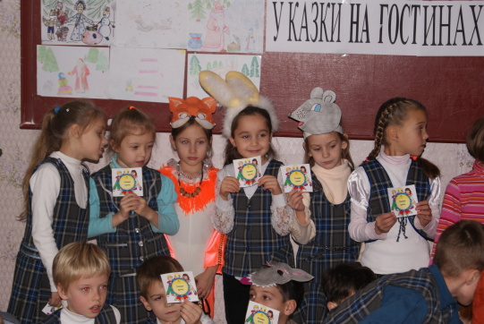
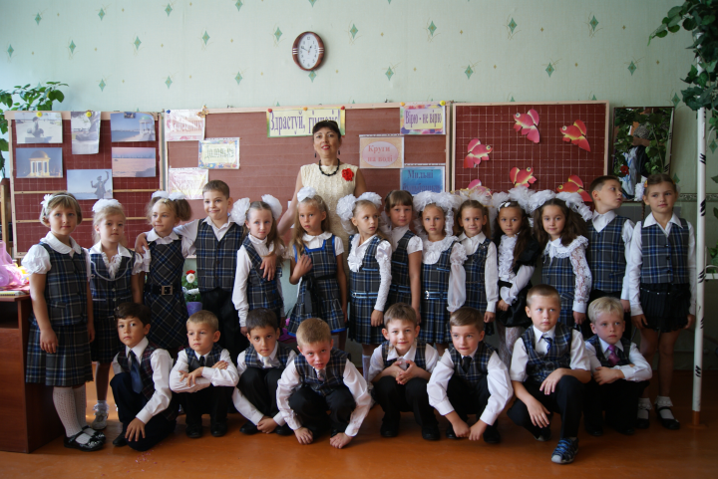
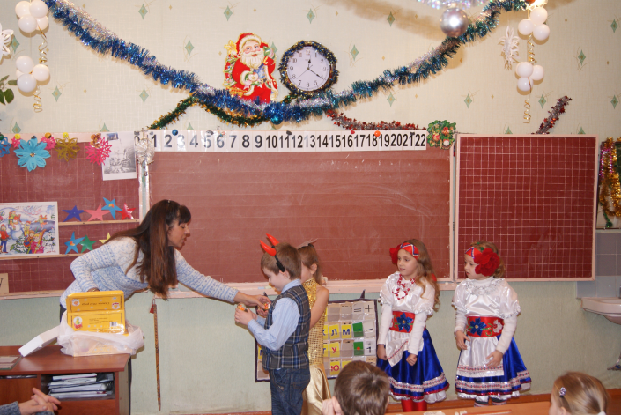
Позакласна робота
«Осінній бал»
«Новорічна казка»
«У казки на гостинах»
«Здрастуй, гімназія!»
«Святий Миколай»

Slide 24
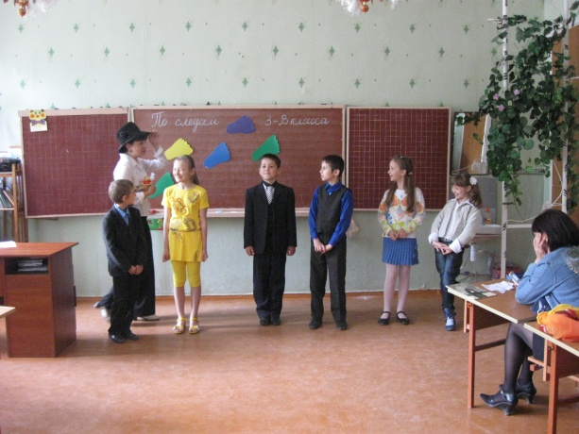
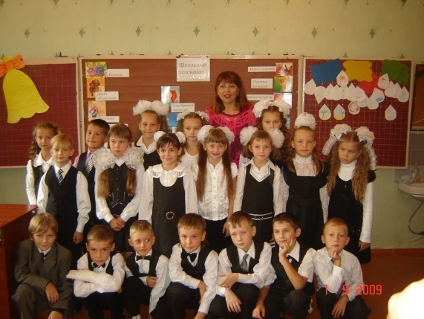
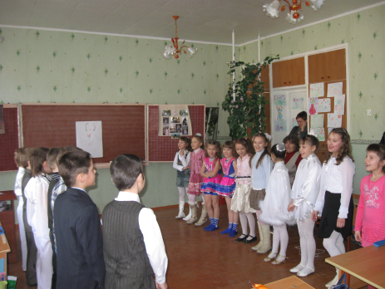
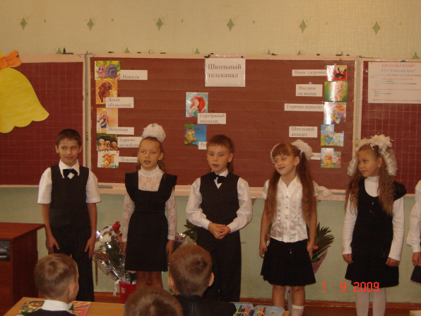
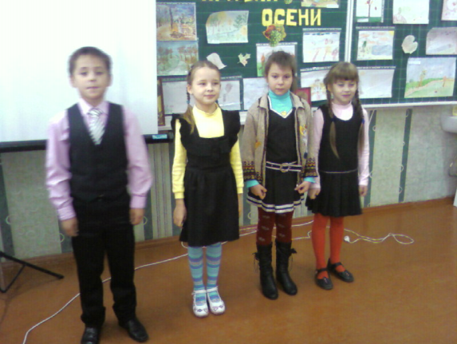
Позакласна робота
“ По слідах 3-В кл”
“ Шкільний телеканал”
Конкурс читця
Свято “Чи легко бути дівчиною”

Slide 25
Робота з батьками
Батьківські збори
Індивідуальні консультації
Відвідування учнів на дому

Slide 26
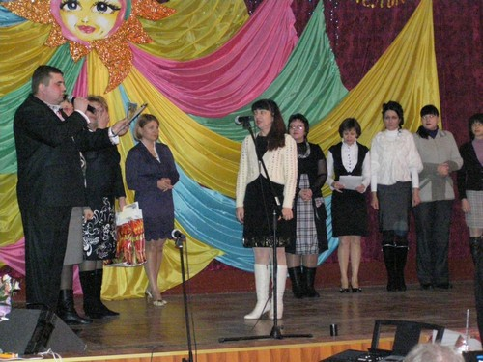
Участь у конкурсах
Переможець конкурсу
“Учитель року”
2010-2011

Slide 27
Творчість учителя – запорука успіхів учнів
Навчальна діяльність
Виховна робота
Сучасні технології
Високий рівень знань учнів, бажання вчитися

Slide 28
Навчальні досягнення учнів

Slide 29
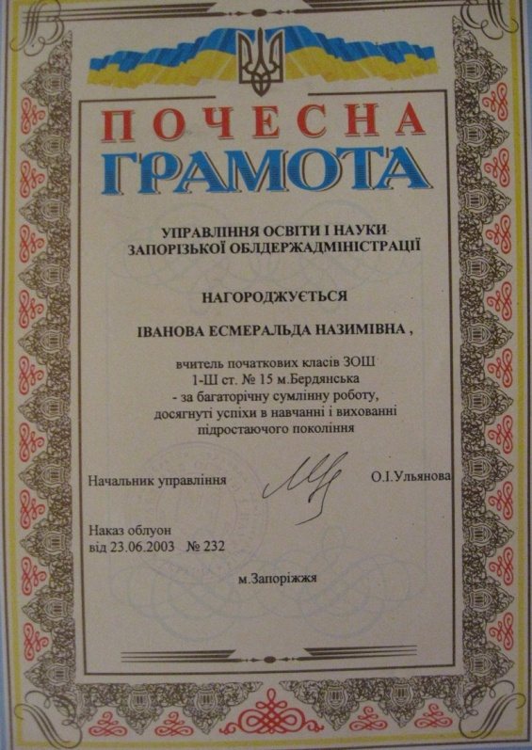
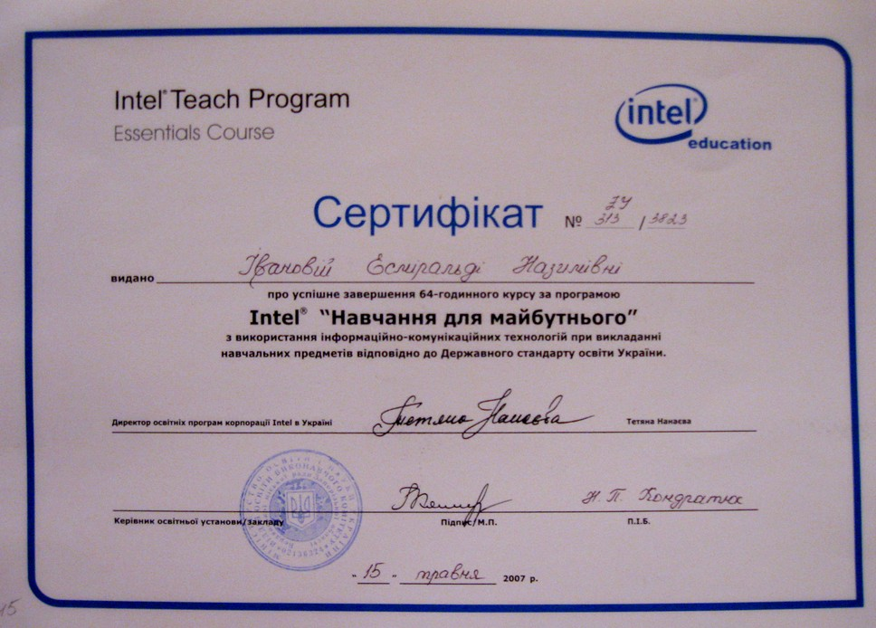
Відзнаки
Грамотою Бердянського міськоо від 05.03.98;
почесною грамотою управління освіти та науки Запорізької облдержадміністрації від 23.06.03

Slide 30
Узагальнення і розповсюдження власного педагогічного досвіду
Виступ на педраді
Виступ на шкільному методичному об`єднанні
Виступ на міському методичному об`єднанні
Робота в складі шкільної творчої групи
Робота в складі міської творчої групи
2 публікації на сайті «Учительський журнал»

Slide 31
Перспективи подальшого розвитку науково-методичної роботи
Розробка та втілення в навчальний процес інтерактивно-модульної технології вивчення української мови;
Визначення дидактичних умов, системи засобів підвищення рівня українськомовних знань, самостійності та активності у їх придбанні.
При проектуванні змісту навчання передбачити на всіх етапах пошуково-творчу діяльність школярів згідно їх здібностей щодо послідовного цілеспрямованого висунення та вирішення ними завдань, які сприяють активному розумінню та засвоєнню ними знань
Вивчення досягнень педагогічної науки та передового педагогічного досвіду.
Основну увагу приділяти не структурній зміні навчання, а функціональній, що забеспечує розвиток інтелекту, самостійність, самоствердження, самореалізацію школярів.
Створити опорні зошити , що забеспечують діяльнісно-системний підхід у навчанні через низку продуманих проблемних ситуацій.

